Slide 1

السمنة و زيادة المفرطة في الوزن بوصفها مشكلة اجتماعية
إعداد الطالبين:
سنان شوارب وسامي عباسي
الصف الثامن ح

Slide 2
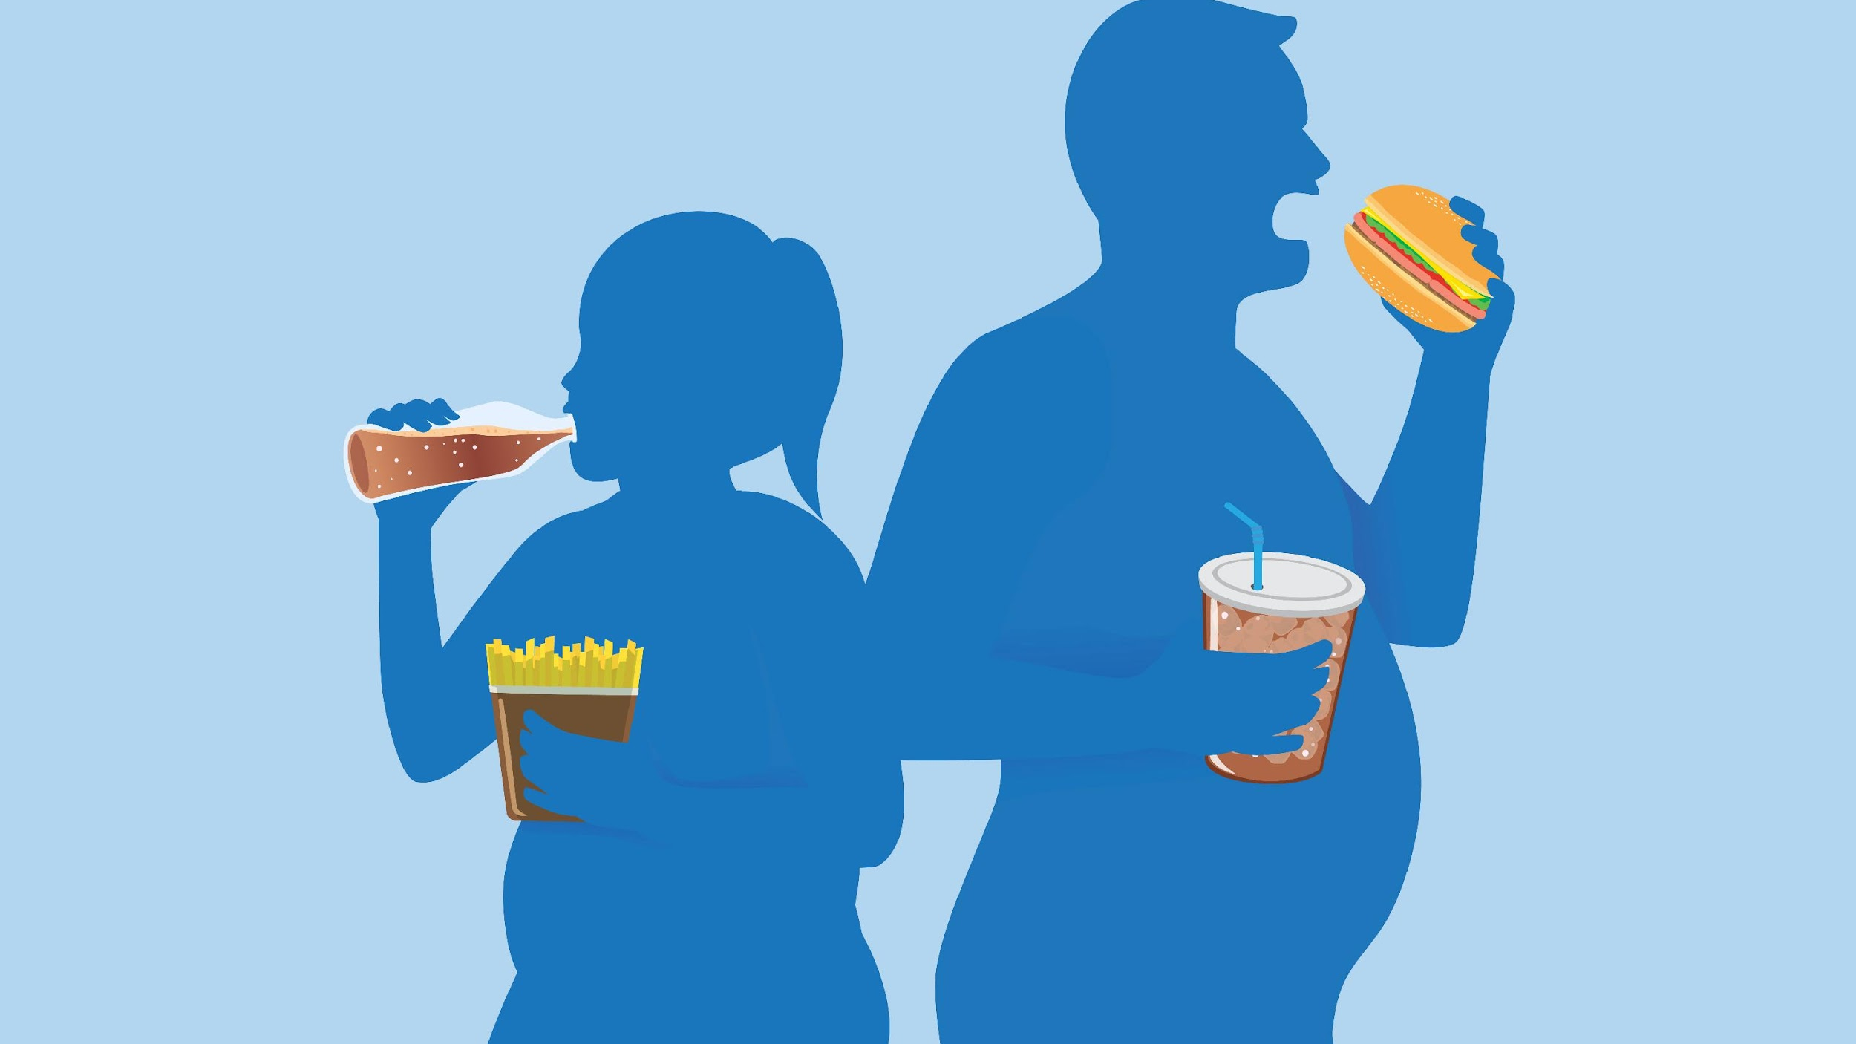
مقدمة:
كان يعتقد في السابق أن الزيادة في الوزن تعتبر مؤشر عن الصحة الجسدية، لكن لاحقا تبين أن السمنة (أو الزيادة في الوزن عن المستوى الطبيعي) هي من المسببات الرئيسي للعديد من الأمراض، حيث أنه بينت الدراسات الطبية العديدة أن السمنة هي وراء العديد من الأمراض مثل ارتفاع ضغط الدم، وارتفاع معدلات الكوليسترول وضعف عضلة القلب، والتي بدورها ستؤدي الى السكتات القلبية أو الدماغية اذا لم يأخذ المريض الحذر من تلك الأسباب، كما وأنه تعتبر السمنة من الأسباب الرئيسية لأمراض الغدد الصماء، ومشاكل المفاصل، حيث أن الوزن الزائد يزيد من العبء على المفاصل والأربطة والعظام.
تقدم هذه الدراسة بعض المعلومات الرئيسية عن السمنة، من حيث تعريفها وأسبابها ومخاطرها على صحة الإنسان، كما وتضيف الدراسة معلومات عن السمنة بوصفها مشكلة اجتماعية من حيث معاناة الأشخاص السمينين في العديد من الأنشطة الحياتية، كما وتعرض الدراسة بعض طرق الوقاية من السمنة وطرق علاجها.
This Photo by Unknown Author is licensed under CC BY-SA-NC

Slide 3

تعريف السمنة:
إن التراكم غير الطبيعي أو الزائد للدهون والذي يشكل خطرا على الصحة يعتبر سمنة، كما وتعتبر أي زيادة في الوزن بنسبة ٢٥٪ الى ٣٠٪ من المستوى الطبيعي للوزن على أنها سمنة، كما وأن حالات السمنة ازدادت على مدار السنوات لتصبح على كأنها وباء، حيث يتوفى كل عام ما يقارب ال ٤ ملايين شخص سنويا بسبب السمنة. كما وأنه تكون معدلات الأشخاص المصابين بالسمنة مرتفعة بيت الأطفال والبالغين، فقد زادت نسبة الإصابة بالسمنة عالميا بين الأطفال والمراهقين الذين تتراوح أعمارهم من ٥ إلى ١٩ عام ما يقارب أربعة أضعاف حيث وصلت إلى من نسبته ١٨٪ من عدد الأطفال والمراهقين كما وأن زيادة الوزن والسمنة اللتان كانتا لا تمثلان مشكلة في السابق إلا في البلدان المرتفعة الدخل، أصبحتا الآن تشكل عددا كبيرا في البلدان المنخفضة والمتوسطة الدخل، وأيضا في البيئات الحضر، وذلك نتيجة عدم ممارسة الرياضة والممارسات الغير صحية بالأكل وتناول الوجبات السريعة والغير صحية بكثرة.

Slide 4
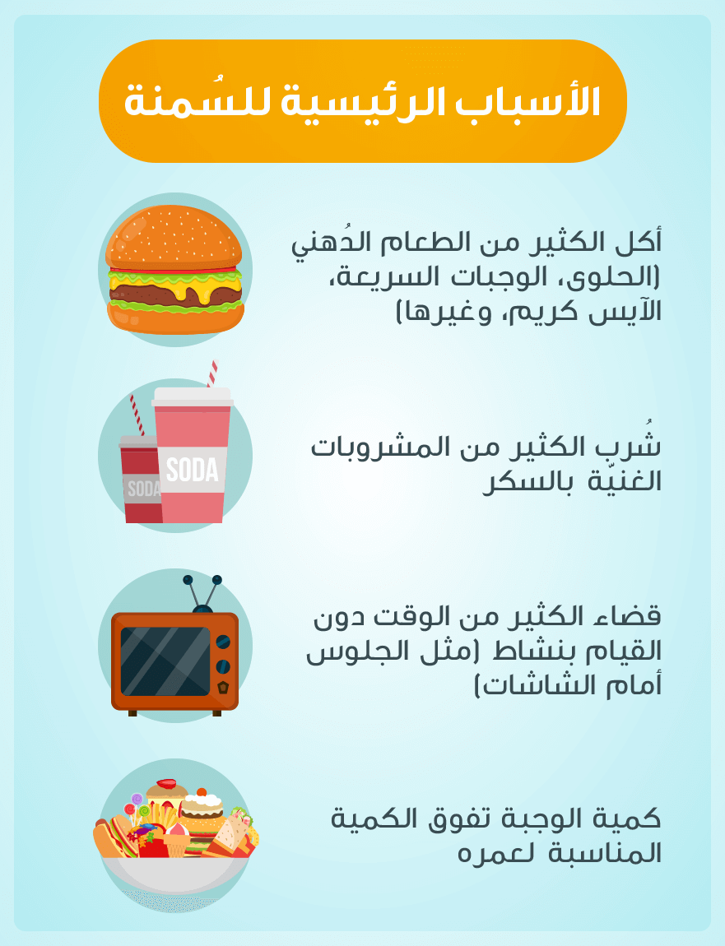
أسباب السمنة:
من أسباب السمنة الرئيسية هو أن يحصل الشخص على سعرات حرارية أكثر مما يستهلكه في الأنشطة الروتينية اليومية بالإضافة إلى تمارين اللياقة البدنية، حيث أن السعرات الحرارية المتبقية يقوم الجسم بتخزينها على شكل دهون، كما أن هناك أسباب وراثية وسلوكية وصحية تؤثر على السمنة.
فعلى سبيل المثال في أميركا يعتمد معظم السكان على أغذية تحتوي سعرات حرارية أكبر مما يحتاجه الجسم، وغالبا ما تكون تلك الوجبات من الأطعمة سريعة التحضير بالإضافة إلى المشروبات الغازية ذات السعرات الحرارية العالية، لذلك فإن نسب الإصابة بالسمنة تكون مرتفعة نتيجة السلوك الخاطئ في الحصول على الأطعمة.
كما وأن معظم من يعيش في الدول المتقدمة يعملون في وظائف مكتبية لا تتطلب الكثير من المجهود وبالتالي لا يقومون بحرق كميات كبيره من السعرات الحرارية خلال ساعات العمل، كما وأن وسائل الراحة في تلك البلدان أو المدن المتقدمة لا تساعد الأشخاص في حرق السعرات الحرارية الكافية خلال اليوم، كتوفر المصاعد الكهربائية ومواقع التسوق الالكتروني خدمات التوصيل، والخدمات البنكية التي تتم من خلال الهاتف النقال.

Slide 5
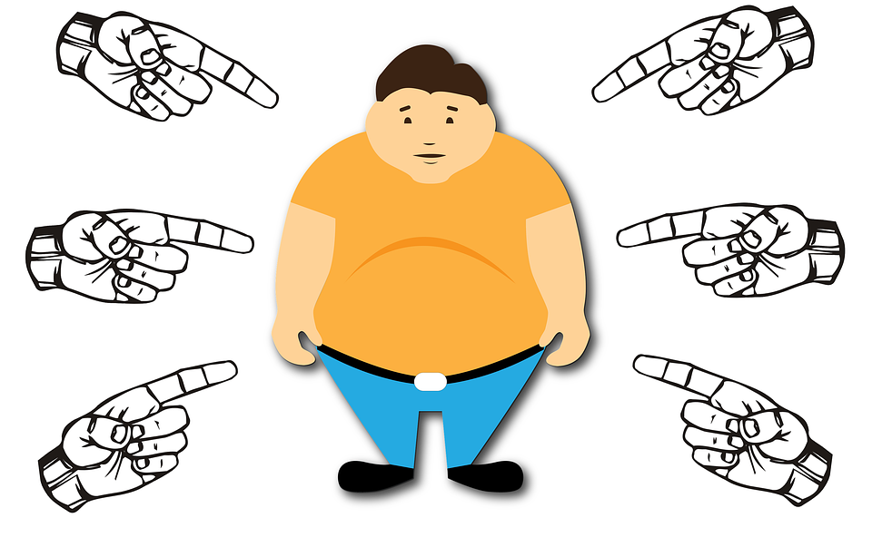
بماذا يعاني الشخص السمين في المجتمع
يعاني الشخص السمين تأثيرات نفسيه و اجتماعيه سلبيه و تسبب الاحباط لدى الأشخاص الذين يعانون السمنة المفرطة أو البدانه، على أنها تحيَز أو سلوك يميز ضد وزنهم بسبب وزنهم الزائد، مما يؤثر على حياة الشخص السمين بالكامل.
يعاني الأشخاص من زيادة الوزن والسمنة منذ الطفولة على وجود تنمر من قبل زملائهم بالمدرسة و خارجها، مما يشعر بالخجل من جسمه و أيضاً يعاني من عدم تقدير الذات و هذه من أهم المشاكل الإجتماعية التي يتعرض لها الأشخاص لأن يصبح كبير بالعمر ، وكل هذا بسبب السمنة.

Slide 6
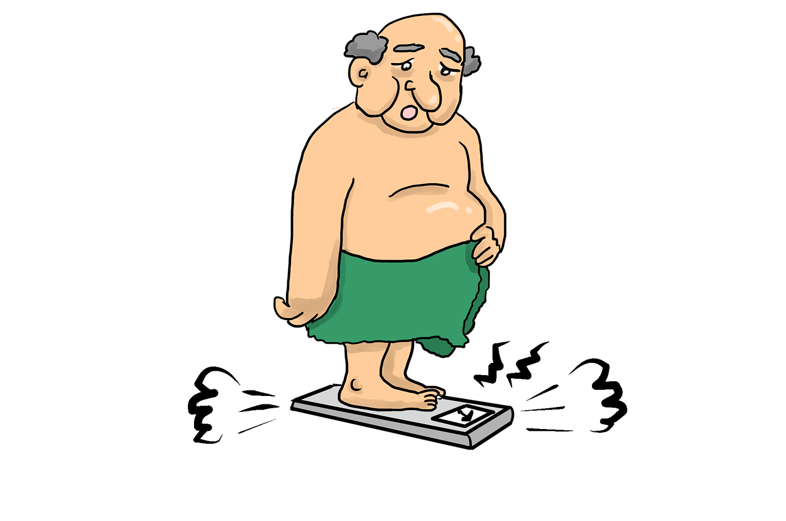
كيفية التخلص من السمنة
للتخلص من السمنه الى الوصول للوزن الصحي والحفاظ عليه ليحسن من الحالة الصحية و النفسيه يحتاج الى فريق اختصاصي للرعاية الصحية في النظام الغذائي للمساعدة في تعديلات العادات الغذائية والأنشطة اليوميه.
التغيرات في النظام الغذائي
خفض السعرات الحراريه التي يستهلكها الجسم في الأكل والشرب.
أن يكون الطعام منوّع بوجود الخضار و الفواكة و اللحوم بشكل أكبر من الأطعمة التي تحتوي على سكريات و نشويات و كاربوهيدرات.
عدم الإكثار من تناول الوجبات السريعه وتناول الوجبات الصحيّة المفيدة.
الإكثار من الحركة بحيث لعب الرياضه يوميّاً.

Slide 7
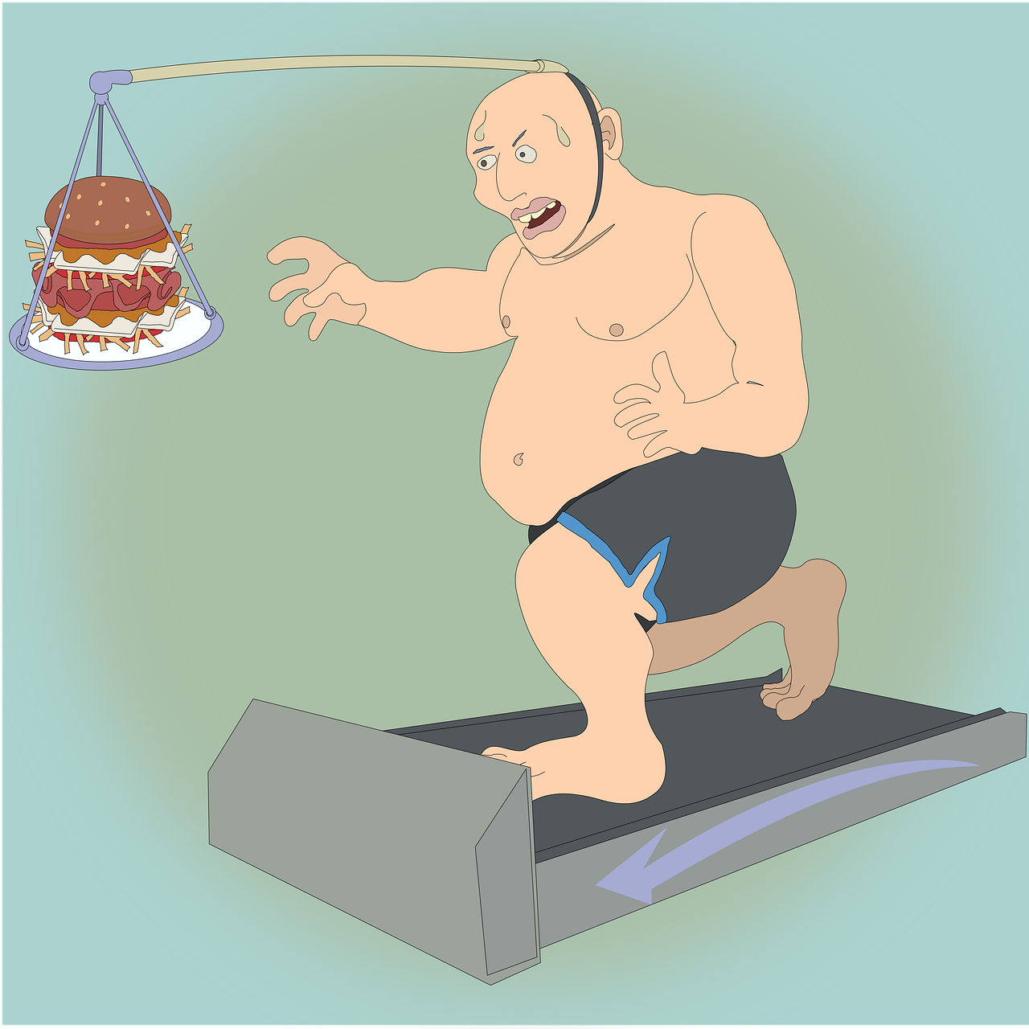
طرق الوقاية من السمنة
شرب الماء: شرب أربع أكواب من الماء يساهم في تقليل الخطر من الأصابة بزيادة الوزن.
تناول وجبة العشاء قبل النوم بثلاث ساعات على الأكثر: وقت العشاء قريب من النوم يزيد من احتمالية الإصابه بالسمنة.
ممارسة النشاط البدني: الرياضة هامة جداً ليس فقط للوقايه من السمنة بل لها فوائد متعددة أخرى
للجسم وتقليل الإصابة ببعض الأمراض المميتة مثل أمراض القلب والسكري.
النوم لعدد ساعات كافية يساهم في الوقاية من السمنة في تنظيم معدل عمل الغدد الصم العصبية و هامة في استقلاب الغلوكوز.

Slide 8
مراجع:
www.webbeb.com
www.bbc.com
www.wikipedia.com
www.mayoclinic.com
www.msdmanuals.com

Slide 9


